Slide 1
Inklusive und partizipative Gestaltung des öffentlichen Raums /Aménagement inclusif et participatif de l'espace public Herausforderungen und Gestaltungsansprüche / Défis et exigences en matière d'aménagement Tagung «Altersfreundliche Umgebungen: integrierte Wohn- und Sozialräume als Chance für alle!» Colloque «Environnements favorables aux aînés : espaces sociaux et d’habitat pour toutes et tous», a+ Swiss Platform Ageing Society www.sagw.ch/sagw/aktuell/agenda/veranstaltungsdetails/events/detail/altersfreundliche-umgebungen-integrierte-wohn-und-sozialraeume-als-chance-fuer-alle
Traduction (d’abord original allemand ensuite traduction) par H.P. Graf, FAAG-Genève,
graf-junod@bluewin.ch 28.11.2021

Slide 2
Herausforderungen auf vier Gestaltungsdimensionen Défis sur quatre dimensions de l’aménagement
Herausforderungen und Ansprüche in der Gestaltung des öffentlichen Raums
Défis et exigences pour l'aménagement de l'espace public
Alterspolitik
Politique du vieillissement
Raumverständnis
Perception du territoire
Lebenswelt der Zielgruppen
Cadre de vie des groupes cibles
Dienstleistungen und Angebote
Prestations et offres de services
2

Slide 3
Neuere Konzepte, Herausforderungen und Ansprüche
Gestaltungsdimension Alterspolitik
Konzept | Ansätze / Erkenntnisse | Herausforderung / Anspruch
Public Management Paradigmenwechsel in staatlicher Steuerung: Public Administration → New Public Management → New Public Governance | Wandel des Staatsverständnisses vom Ordnungsstaat zum Dienstleistungsstaat zum Bürger:innen-Staat Ziel-Verschiebung Rechtsstaatlichkeit → Wettbewerbsfähigkeit → sozialer Zusammenhalt und Partizipation | stärkere Orientierung der staatlichen Gestaltung an New Public Governance Veränderung des Selbst-verständnisses: Staat als Moderator:in, Verhandler, Netzwerker:in
Netzwerkperspektive | Alterspolitik als vertikale (Politikebenen) und horizontale (Verwaltungsressorts) Querschnittsaufgabe | Verwaltung: Ressort übergreifende Gremien Kooperation mit allen relevanten Anspruchsgruppen Einbezug der älteren Generation
Quellen: Tabatt-Hirschfeldt 2015; Schubert 2015;
Hablützel 2011; Osborne 2010;
Quelle: Bundesministerium für Familien, Senioren, Frauen und Jugend 2016 (7. Altenbericht)
3

Slide 4
Concepts récents, défis et exigences
Dimension de l’aménagement Politique du vieillssement
Concept | Approches / Enseignements tirés | Défi /Exigence
Public Management Changement de paradigme dans la gouvernance de l’Etat: Public Administration → New Public Management → New Public Governance | Modification de la vision de l’Etat de l’Etat «veilleur de nuit» à l’Etat prestataire de services à l’Etat des citoyenn·e·s Evolution des objectifs Respect de l’Etat de droit → compétivité → cohésion sociale et participation | Orientation de la gouvernance tendant de plus en plus vers le New Public Governance Modification de la conception qu’ont les pouvoirs publiques de leur actions: Etat dans le rôle du modérateur, négociateur, réseauteur
Perspective de réseau | Politique de la vieillesse en tant que tâche trans-versale verticale (niveaux étatiques) et horizontale (ressorts administratifs) | Administration: unités englobant les différents ressorts Coopération avec tous les stakeholders pertinents Inégration des générations plus âgées
Sources: Tabatt-Hirschfeldt 2015; Schubert 2015;
Hablützel 2011; Osborne 2010;
Source Bundesministerium für Familien, Senioren, Frauen und Jugend 2016 (7. Altenbericht)
3 traduit

Slide 5
Neuere Konzepte, Herausforderungen und Ansprüche
Gestaltungsdimension Alterspolitik
Konzept | Ansätze / Erkenntnisse | Herausforderung / Anspruch
Innovations-promotoren | initiative Schlüssel-personen in Politik & Verwaltung, bei Leistungs-erbringern, in der Bevöl-kerung Kooperationen, z.B. interdepartementale Zusammenarbeit in der Verwaltung, Förderung externer thematischer Netzwerke Einbezug externer Exper-tise bei der Entwicklung (neuartige Konzepte) | Sensibilisierung und fachliche Unterstützung der kommunalen Verant-wortungsträger:innen, den Innovationsbedarf zu erkennen besondere Herausforderung für kleine bis mittelgrosse Gemeinden Unterstützungs- und Förderrolle des Kantons
Quelle: Stremlow et al. 2018
4

Slide 6
Concepts récents, défis et exigences
Dimension de l’aménagement Politique du vieillissement
Concept | Approches / Enseignements tirés | Défi /Exigence
Promoteurs de l’innovation | Personnes clés novatrices dans la politique & administrations, chez des prestataires, dans la population Collaborations, p.ex. Collaborations interdéparte-mentales dans l’administration et la promotion de réseaux thématiques extérieurs Recours à expertise externe dans le développement (concepts novateurs) | Sensibilisation et soutien technique / en expertise des responsables dans les communes pour reconnaître les besoins d’innover Défi particulier pour des communes de petite et moyenne taille Rôle de soutien et de facilitateur/ promoteur du canton
Quelle: Stremlow et al. 2018
4 traduit

Slide 7
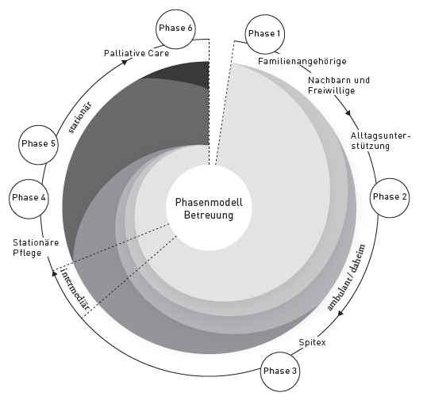
Neuere Konzepte, Herausforderungen und Ansprüche
Gestaltungsdimension Lebenswelt der Zielgruppen
Konzept | Ansätze / Erkenntnisse | Herausforderung / Anspruch
Fragilisierungs-prozess - Verlauf von Betreuungsphasen | Wandel des «Betreuungsmixes» im Fragilisierungsprozess Berücksichtigung der Vielfalt der Betreuungs-situationen Gewährleistung der Koordination zwischen Leistungserbringenden | Fokus nicht nur auf Pflege, breiter Blick auf Betreuung Betreuungsmix gemäss den individuellen Bedürfnissen älterer Menschen Finanzierung der Betreuung gezielte Unterstützung der betreuenden Angehörigen & Freiwilligen (z.B. Entlastungs-angebote, Fachberatung) soziokulturelle Animation in der unmittelbaren Lebenswelt, Rolle der «Quartier-Kümmerer»
Quelle: Knöpfel et al. 2018, S. 210 ff.
5

Slide 8
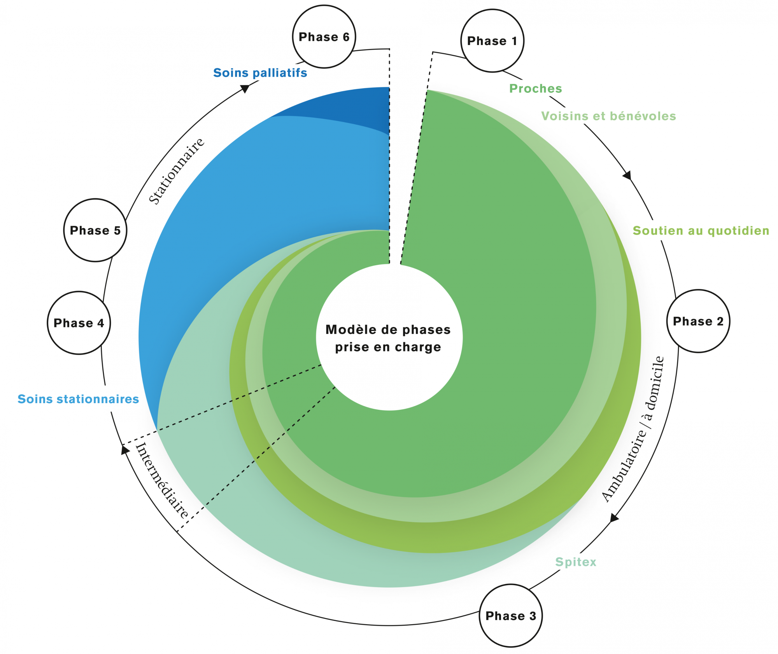
Concepts récents, défis et exigences
Dimension de l’aménagement
Cadre de vie des groupes cible
Concept | Approches / Enseignements tirés | Défis /Exigences
Processus de fragilisation – Phases successives d’accompagnement | Changement du «mix d’accompagnement» au long du processus de fragilisation Prise en compte de la multitude de situations de prises en charge Assurer la coordination entre prestataires | Focus pas uniquement sur les soins, optique plus large focalisée sur l’accompagnement Mix d’accompagnement selon les besoins inviduels des personnes âgées Financement de l’accompagnement Soutien ciblé des proches aidants & bénévoles (p.ex. offres de décharge/ relève, conseils spécialisés) Animation socioculturelle dans le cadre de vie de proximité, rôle des «porteurs du souci du quartier»/"Quartier-Kümmerer"
Source: Knöpfel et al. 2018, S. 210 ff.
www.bienvieillir.ch/fr/prise-en-charge-au-troisieme-age/bases
5 traduit

Slide 9
Gestaltungsdimension Dienstleistungen und Angebote
Neuere Konzepte, Herausforderungen und Ansprüche
Konzept | Ansätze | Herausforderung / Anspruch
integrierte kooperative Sozialplanung | Ziel: ältere Menschen können möglichst lange selbständig wohnen und zu Hause alt werden Zusammenarbeit der involvierten Akteure durch Koordination von Leistungen und Angeboten → «integrierte» Versorgung | kleine & mittelgrosse Gemeinden: interkommunale Kooperation in der Leistungserbringung gezielte Gestaltung der Übergänge zwischen ambulant & stationär (z.B. im Bereich des Wohnens) Realisierung von Dienstleistungs-zentren im Sozialraum (z.B. Stadt Schaffhausen) Zusammenarbeit zwischen Berufsgruppen: z.B. soziokultureller Animation, Sozialberatung und Pflege (ambulant & stationär) Zusammenarbeit von Professionellen und dem natürlichen Hilfsumfeld (z.B. mit Angehörigen, Nachbarn, Freiwilligen)
Quellen:
Schubert 2018, S. 61 ff.; S. 71
Renner Strauss 2015
6

Slide 10
Dimension de l’aménagement
Prestations et offres de service
Concepts récents, défis et exigences
Concept | Approches / Enseignements tirés | Défis /Exigences
Planification sociale coopérative intégrée | Objectif: personnes âgées peuvent habiter aussi longtemps que possible en restant indépendantes et vieillir à leur domicile Collaboration des acteurs impliqués par la la coordination des prestations et offres → «prise en charge intégrée» | Communes de petite et moyenne taille: coopération intercommunale dans la mise à disposition des prestations Aménagement ciblé des transitions entre ambulant & stationnaire (p.ex.en matière d’habitat) Création de Centres de services dans l’espace social (p.ex. Ville de Schaffhouse) Collaboration entre groupes de métier: p.ex. animation socio-culturelle, conseil social et soins (ambulant & stationnaire) Collaboration entre les professionnel·le·s et l’entourage d’aide «naturel» (p.ex. membres de la famille, voisin·e·s, bénévoles )
Sources:
Schubert 2018, S. 61 ff.; S. 71
Renner Strauss 2015
6 traduit

Slide 11
Gestaltungsdimension Dienstleistungen und Angebote
Neuere Konzepte, Herausforderungen und Ansprüche
Konzepte | Ansätze | Herausforderung / Anspruch
Einbezug der älteren Bevölkerung | Analyse der aktuellen Teilnahmegewährung aus Sicht des Staates und den Teilnahme-möglichkeiten aus der Sicht der Bürgerinnen & Bürger Ziel: Ausbau der Teil-habemöglichkeiten und Förderung der Teilnahme älteren Bevölkerung Berücksichtigung der Situation von Adres-satinnen und Adressaten in der Planung | systematischer Einbezug der Perspektive & Expertise der älteren Bevölkerung bei der Planung und Realisierung von Dienstleistungen (z.B. mit Quartierrundgängen, Be-völkerungsbefragungen, Senior:innen-Foren) niederschwellige Zugänge für schwer erreichbare Zielgruppen (z.B. Schaffung von neuen Vermittlungsrollen im Sozialraum)
Grafik zum Stufenmodell der Partizipation: Lüttringhaus 2000, S. 44
Quellen: Lüttringhaus 2000
Chiapparini Eicher 2019
7

Slide 12
Dimension de l’aménagement
Prestations et offres de service
Concepts récents, défis et exigences
Concept | Approches / Enseignements tirés | Défis /Exigences
Inclusion de la population vieillissante Système de l'Etat: [offrir différents niveaux de possibilités de participation ≠ non-participation, cf.0-.] 0-. Manipulation 1.Information, échanges < 2.Explications < 3.Coopérations en partenariats < 4.Délégation de la décision Citoyen·ne·s:[niveaux de] participation: 0-. Désintérêt 1. Observer/ s'informer < 2.Participer < 3.Codécider < 4. Se responsabiliser < Décider et agir en autonomes | Analyse de l‘offre de participation actuelle telle que vue par l‘Etat et des possibilités de participation telles que vues par les citoyen·ne·s Objectif: développer des possibilité de participation et promouvoir l‘inclusion de la population vieillissante Prise en compte de la situation des destinataires lors de la planification | Prise en compte systématique des manières de voir & de l’expertise de la population vieillissante lors de la planification et de la prestation de services (p.ex. visites du quartier, enquêtes auprès de la population, forums de seniors) Accès à bas seuil pour des groupes cibles difficilement atteignables (p.ex.création de nouveaux rôles de médiation dans l’espace social)
[transcription par H.P.Graf selon] Grafik zum Stufenmodell der Partizipation: Lüttringhaus 2000, p. 44
Sources: Lüttringhaus 2000
Chiapparini Eicher 2019
7 traduit

Slide 13
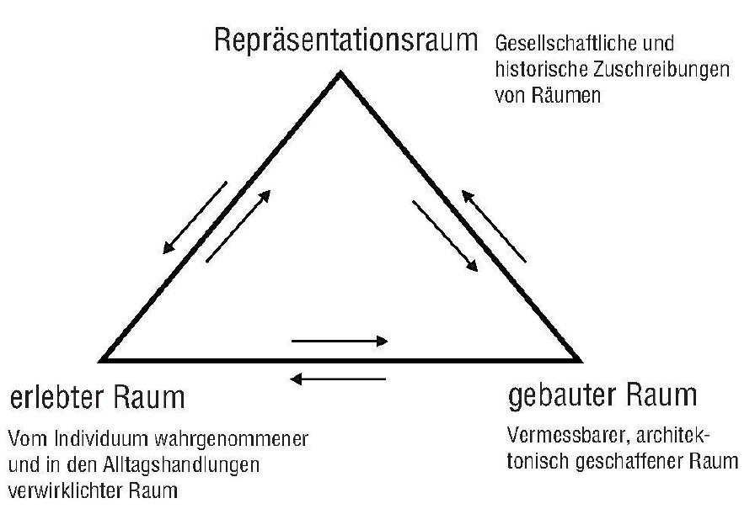
Gestaltungsdimension Raumverständnis
Neuere Konzepte, Herausforderungen und Ansprüche
Konzept | Ansatz | Herausforderung / Anspruch
Dynamisches Raumver-ständnis Quelle: Raumtriade nach Rolshoven 2012, S. 165 | mehrdimensionaler Raum-begriff - Gleichzeitigkeit von: Repräsentationsraum: symbolisch durch historische, ökonomische & kulturelle Zuschreibungen konzipierter Raum (z.B. Erinnerungen & emotionale Bindung an bestimmte Räume) Erlebtem Raum: durch individuelles Handeln & gesellschaftliche Praxis verwirklichter Raum (z.B. Begegnungszonen) Gebautem Raum: vermessbarer, baulich, materiell geschaffener Raum (z.B. Angebot & Ausstattung von Parks, Plätzen, Gehwegen) | mehrdimensionale Raumbetrachtung bei der Planung und Gestaltung des öffentlichen Raums für ältere Menschen (vgl. Beispiel auf der nächsten Folie)
8

Slide 14
Dimension de l’aménagement Perception du territoire
Concepts récents, défis et exigences
Concept | Approches / Enseignements tirés | Défis /Exigences
Perception dynamique du territoire / de l’espace | Concept pluridimenssionnel de l’espace – Simultanéité de: Espace de représentation: espace conçu sur un plan symbolique par des attributs historiques, économiques & culturels (p.ex. souvenirs & attachement émotionnel) Espace vécu: espace réalisé par une activité individuelle & une pratique sociétale (p.ex- zones de rencontre) Espace construit: Espace,mesurable, façonné par des créations matérielles (p.ex offre et équipement de parcs, places, chemins pedestres) | Approche multi-dimensionnelle de l’espace lors de la planification et de l’aménagement de l’espace public pour des personnes vieillissantes (cf. exemple sur le prochain dia)
Espace de répresentation
Attributs sociétaux et historiques à des espaces
Espace con- struit
Espace mesurable, configuré par architectes
Espace vécu par l’individu et réalisé par les activités quotidiennes
Source: Triade de l’espace selon Rolshoven
2012, p. 165
8 traduit

Slide 15
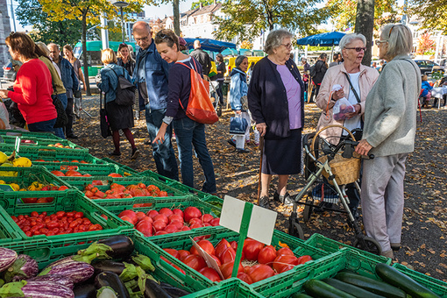
Dimension de l’aménagement Perception du territoire
Exemple d'une approche multi-dimensionnelle de l'espace
Foto: Charles Habib
Quelle: Projektbericht «Altersgerechtes Wettstein», Hochschule Luzern – Soziale Arbeit 2020
https://www.age-stiftung.ch/foerderprojekt/altersgerechtes-wettstein-basel-offene-altersarbeit-im-quartier/

Slide 16
Literatur
Bundesministerium für Familien, Senioren, Frauen und Jugend (2016). Siebter Altenbericht zur Lage der älteren Generation in der Bundesrepublik Deutschland. Sorge und Mitverantwortung in der Kommune – Aufbau und Sicherung zukunftsfähiger Gemeinschaften. Berlin: Deutscher Bundestag. (https://www.siebter-altenbericht.de/der-siebte-altenbericht/).
Chiapparini, Emanuela; Eicher, Véronique (2019). Der Ansatz User Involvement in der Sozialen Arbeit – Anknüpfungspunkte für Praxis-, Forschungs- und Ausbildungsprojekte in der Schweiz. Schweizerische Zeitschrift für Soziale Arbeit (24.18), S. 117-134. Seismo.
Gretler Heusser, Simone; Näther, Caroline & Glatt, Anita (2020). Altersgerechtes Wettstein. Projektbericht Hochschule Luzern – Soziale Arbeit. (https://www.age-stiftung.ch/fileadmin/user_upload/Projekte/2018/009/2020_Age_I_2018_009.pdf).
Hablützel, Peter (2011). Bürokraten, Manager oder Systemgestalter? Schweizer Verwaltung und Verwaltungsführung im Wandel. In Ladner, Andreas et al. (Hrsg.). Handbuch der öffentlichen Verwaltung in der Schweiz (S. 93-106) Zürich: Verlag NZZ.
Knöpfel, Carlo; Pardini, Riccardo, Heinzmann, Claudia (2018). Gute Betreuung im Alter in der Schweiz. Eine Bestandesaufnahme. Zürich: Seismo.
Lüttringhaus, Maria (2000). Stadtentwicklung und Partizipation. Fallstudien aus Essen Katernberg und der Dresdener Äusseren Neustadt. Beiträge zur Demokratieentwicklung von unten Nr. 17. Bonn: Stiftung Mitarbeit.
Osborne, Stephen P. (Hrsg.) (2010). The new Public Governance? London: Routledge.
Renner Strauss, Tamara (2015). Wohnen zu Hause – auch im Alter. Eine strategische Handlungsanleitung. Luzern: Masterarbeit im MAS «Alter und Gesellschaft» an der Hochschule Luzern. (https://www.vicino-luzern.ch/wp-content/uploads/2018/11/Wohnen_zu_Hause_auch_im_Alter_Tamara_Renner_Masterarbeit2015.pdf).
Rolshoven, J. (2012). Zwischen den Dingen: der Raum. Das dynamische Raumverständnis der empirischen Kulturwissenschaft. In: Schweizerisches Archiv für Volkskunde (108), H. 2, S. 156–169.
Schubert, Herbert (2015). Lokale Governance – Einführung in das Konzept. In Knabe, Judith; van Rießen, Anne & Blandow, Rolf. Städtische Quartier gestalten. Kommunale Herausforderungen und Chancen im transformierten Wohlfahrtstaat (S. 113-129). Bielefeld: transcript, Urban Studies.
Schubert, Herbert (Hrsg.) (2018). Integrierte Sozialplanung für die Versorgung im Alter. Grundlagen, Bausteine, Praxisbeispiele. Wiesbaden: Springer VS.
Stremlow, Jürgen; Da Rui, Gena; Müller, Marianne; Riedweg, Werner; Schnyder, Albert (2018). Gestaltung kommunaler Alterspolitik in der Schweiz. Luzern: Interact. (file:///C:/Users/HP/Downloads/PDF%20Publikation%20IHAlterspolitik300818Leseprobe%20(1).pdf).
Tabatt-Hirschfeldt, Andrea (2015). Den Wohlfahrtsmix steuern? Impulse zur Weiterentwicklung von Public-Management und Sozialmanagement aus empirischer Perspektive. Oldenburg: pfv.

